Slide 1

Chào mừng thầy cô và các em
đến với môn Tiếng Việt

Slide 2
Tiết 3
Viết

Slide 3

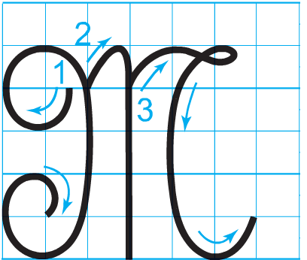
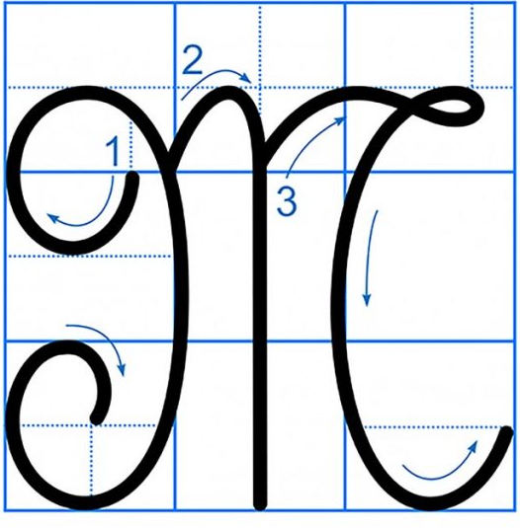
CHỮ HOA J
Viết chữ hoa J
Quan sát và nêu chiều cao, độ rộng của chữ hoa M kiểu 2
Chữ hoa M có mấy nét?

Slide 4



Chọn ý đúng nhất:
*Con chữ J cỡ vừa cao mấy ô li ?
a) 4 ô li
b) 5 ô li
c) 6 ô li

Slide 5
Chọn ý đúng nhất:
*Con chữ J cỡ vừa rộng mấy ô li ?
a) 4 ô li
b) 5 ô li
c) 6 ô li

Slide 6
Chọn ý đúng nhất:
*Con chữ J gồm mấy nét?
a) 3 nét
Nét 1: Nét móc hai đầu
b) 4 nét
Nét 2: Nét móc xuôi
c) 5 nét
Nét 3: Nét lượn ngang và cong trái

Slide 7
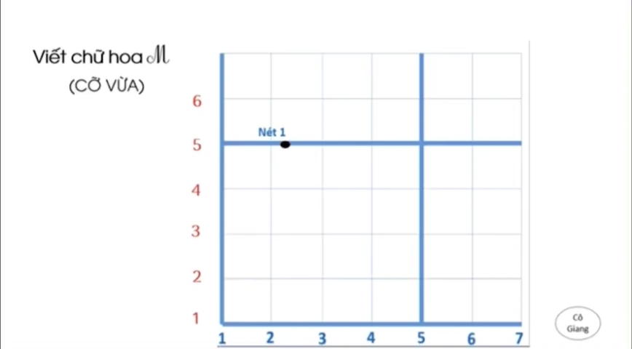

Slide 8
2,5 ôli
5 ôli
6 ôli
3 ôli
Con có nhận xét gì về độ cao và độ rộng của 2 chữ?

Slide 9



Viết chữ hoa J (cỡ nhỏ)

Slide 10





Viết bảng con

Slide 11

VIẾT ỨNG DỤNG
Juū λμĞΙ ιải hĈ, juū giĈ ιải hǌ.
a. Chữ cái nào được viết hoa?
b. Khoảng cách giữa các chữ ghi tiếng như thế nào?
c. Những chữ cái nào cao 2.5 li ?
→ Chữ J.
→ Khoảng cách giữa các chữ ghi tiếng là 1 con chữ o.
→ Chữ J, h, b, g.

Slide 12



VIẾT BÀI
Học sinh viết bài vào vở ô li

Slide 13
Củng cố, dặn dò

